Slide 1
CUỘC THI BƠI LỘI

Slide 2
1
2
3
4
Đích
Notes:
Thầy cô ấn vào số câu để đến phần câu hỏi.
Trả lời câu hỏi xog ấn nút trở về để về màn hình đầu tiên. Sau đó ấn chuột vào bạn nhỏ đang bơi để đi chuyển chặng 1, lần lượt với các chặng 2,3,4.

Slide 3
“kg” là viết tắt của đơn vị đo nào?
Ki-lô-gam
Trở về

Slide 4
Đọc số đo sau:
14kg
Mười bốn ki-lô-gam
Trở về
Notes:
Thầy cô ấn chuột vào vị trí bất kì để hiện đáp án
- Ấn chuột vào nút trở về để quay lại màn hình bắt đầu.

Slide 5
Thực hiện tính phép tính sau:
5kg + 7kg = ?
12kg
Trở về

Slide 6
Một quả xoài nặng bằng 3 quả quýt, vậy 4 quả xoài nặng bằng bao nhiêu quả quýt ?
12 quả quýt
Trở về

Slide 7
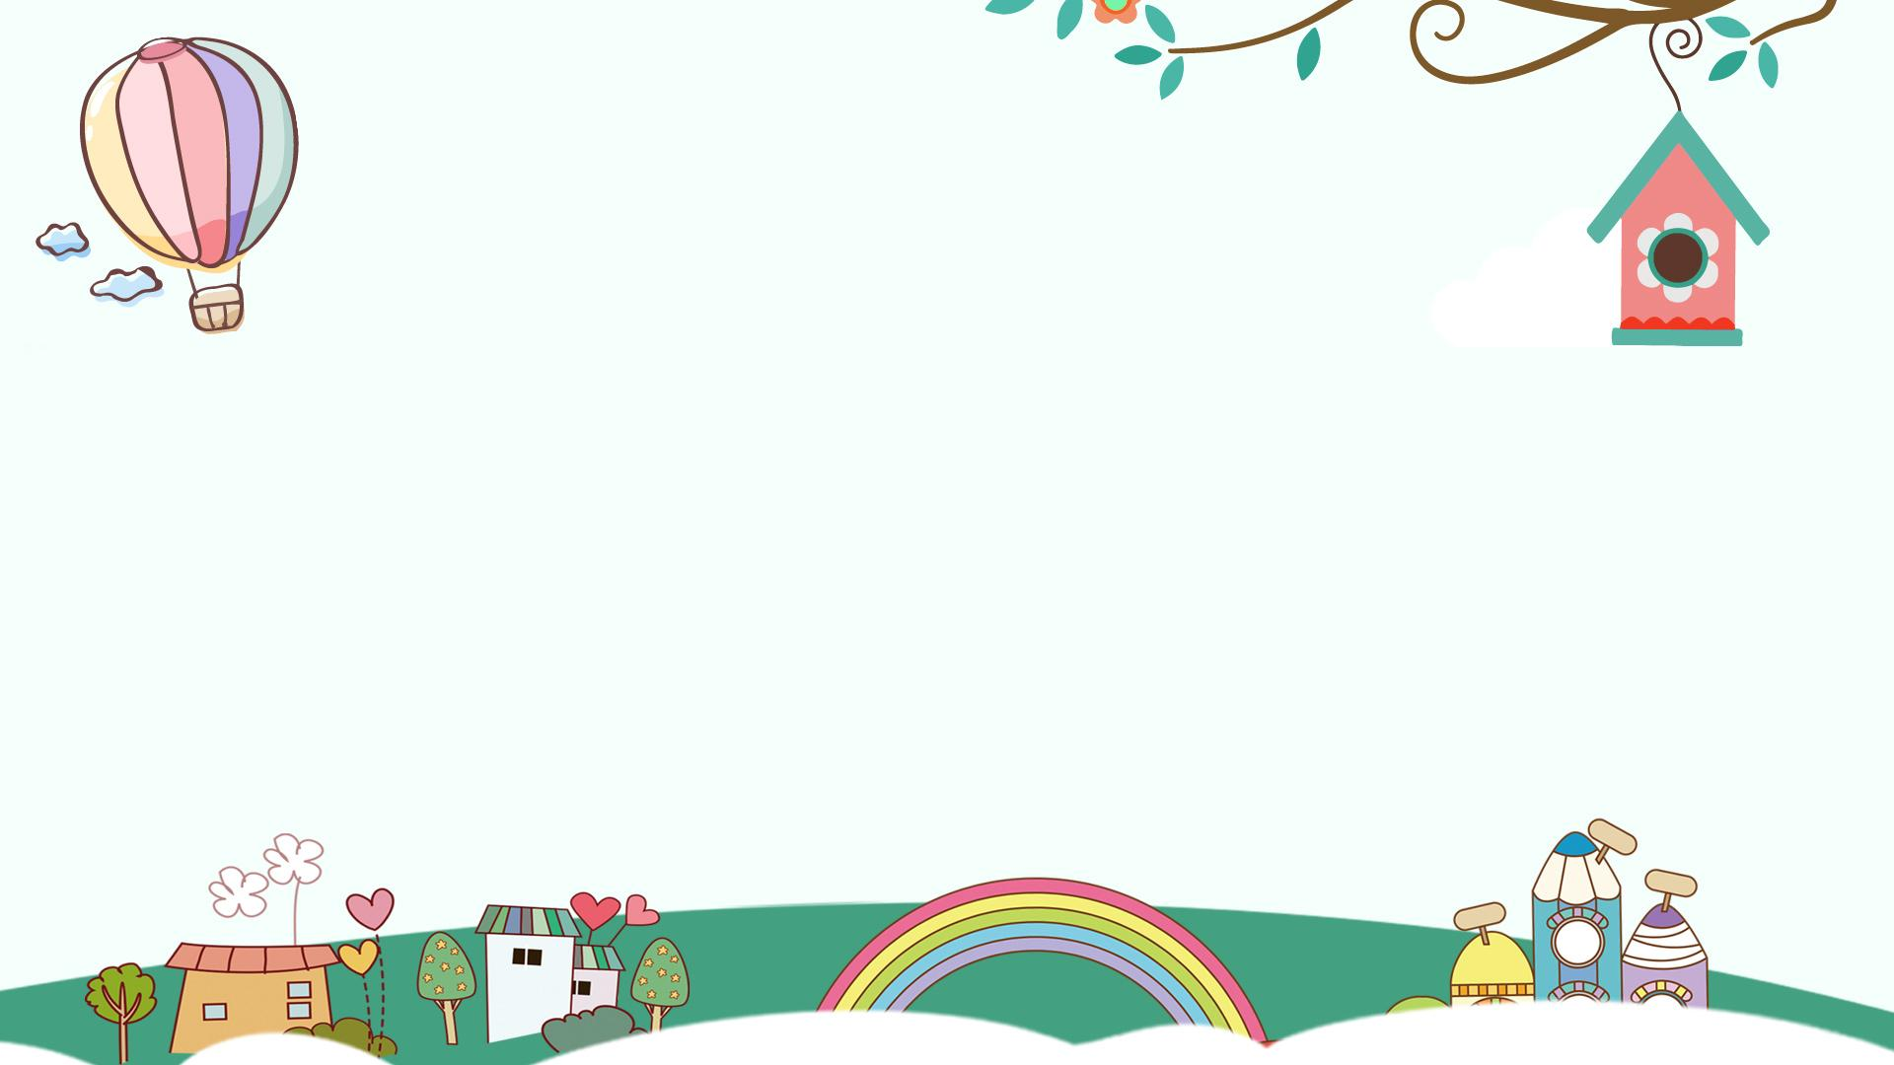
TRƯỜNG TIỂU HỌC NGỌC LÂM
TOÁN LỚP 2
Bài 15: Ki-lô-gam
(tiết 3)
Luyện tập (trang 61)

Slide 8
Yêu cầu cần đạt
Làm quen phép tính cộng, trừ với số đo ki-lô-gam.
Vận dụng giải bài toán với số đo ki-lô-gam.

Slide 9
1
Tính (theo mẫu):
Mẫu: 5kg + 4kg = 9kg; 10kg – 3kg = 7kg
a)12kg + 23kg
35 kg
b) 42kg - 30kg
12 kg
=
=
45kg + 20kg
65 kg
13kg - 9kg
=
4 kg
=
9kg + 7kg
16 kg
60kg - 40kg
20 kg
=
=
Viết kết quả kèm theo đơn vị

Slide 10
2
Số ?
a) Con ngỗng cân nặng kg.
b) Con gà cân nặng kg.
7
?
3
?
Tổng số ki-lô-gam ở các quả cân chính là
số cân nặng của con vật ở đĩa bên trái.

Slide 11
3
Tìm tổng số ki-lô-gam thóc của hai bao thóc.
Bài giải
Tổng số ki-lô-gam thóc của hai bao thóc là:
Cả hai bao thóc cân nặng là:
30 + 50 = 80 (kg)
Đáp số: 80kg
Muốn tìm tổng ta lấy các số hạng cộng lại với nhau.
Muốn tìm tổng ta làm thế nào?

Slide 12
4
Ba chú rô-bốt rủ nhau đi cân. Rô-bốt A cân nặng 32kg, rô-bốt B nặng hơn rô-bốt A là 2kg, rô-bốt C nhẹ hơn rô-bốt A là 2kg. Hỏi:
a) Rô-bốt B cân nặng bao nhiêu ki-lô-gam?
b) Rô-bốt C cân nặng bao nhiêu ki-lô-gam?
Bài giải
a) Cân nặng của rô-bốt B là:
32 + 2 = 34 (kg)
b) Cân nặng của rô-bốt C là:
32 – 2 = 30 (kg)
Đáp số: a) 34 kg
b) 30 kg
Rô-bốt nào nặng nhất?
Rô-bốt nào nhẹ nhất? Vì sao?

Slide 13
Yêu cầu cần đạt
Làm quen phép tính cộng, trừ với số đo ki-lô-gam.
Vận dụng giải bài toán với số đo ki-lô-gam.

Slide 14
Tạm biệt và hẹn gặp lại
các con vào những tiết học sau!

